Slide 1

Ympäristöystävällinen arki Budapestissa
Santtu Mäkinen 16.5.2019

Slide 2
ESITYKSEN SISÄLTÖ
RAVINTO
VESI
LIIKKUMINEN
JÄTTEIDEN KIERRÄTYS
KERTAKÄYTTÖPAKKAUSTEN VÄLTTÄMINEN
SÄHKÖ
RAHAN SIJOITTAMINEN HYVÄÄN TARKOITUKSEEN
TULOKSIA, ELI MIKÄ ON HIILIJALANJÄLKENI?
JOHTOPÄÄTÖKSIÄ JA POHDINTAA
KALAN OSTAMINEN – MSC-SERTIFIKAATTI
PAPERITUOTTEET – FSC-SERTIFIKAATTI

Slide 3
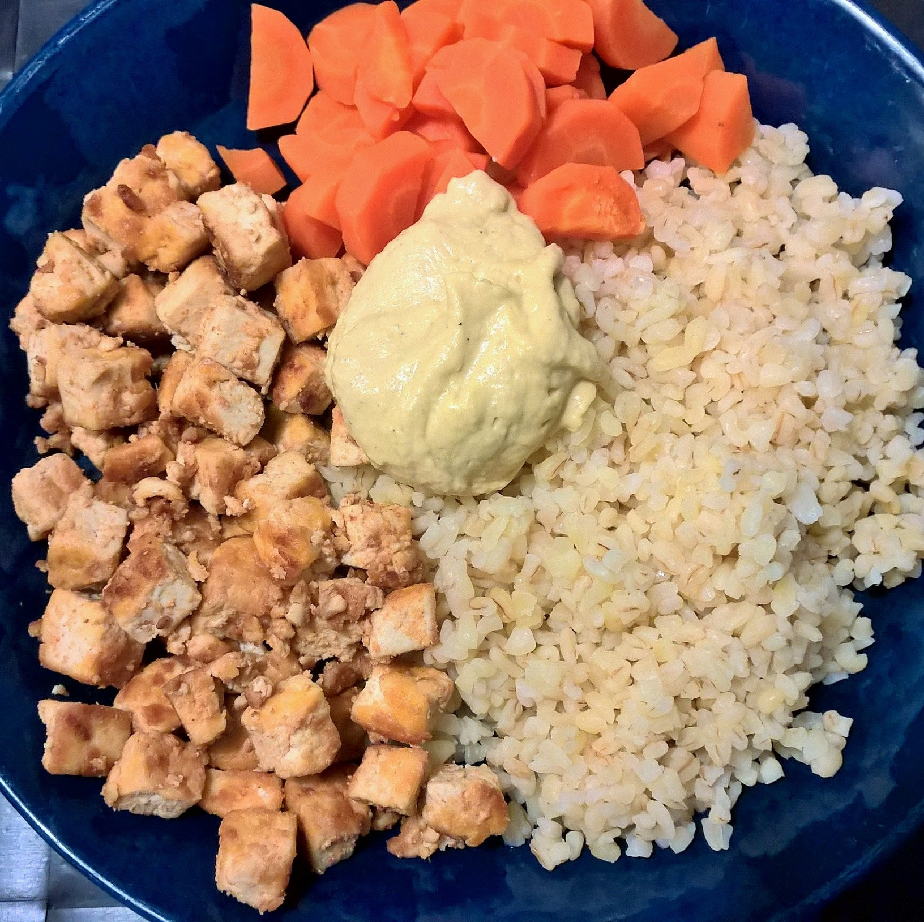
Ravinto
Siirryin lokakuussa 2018 ruokavalioon, joka ei sisällä lainkaan eläinperäisiä ruoka-aineita. Vaihdoin lihan, kalan, kananmunat ja maitotuotteet vastaaviin kasviperäisiin ravintoaineisiin.
Suomalaisen Vegaanihaasteen mukaan vegaani säästää kuukauden aikana keskimääräiseen sekasyöjään verrattuna:
33 eläintä
70 000 litraa vettä
344 henkilöautokilometriä vastaavan määrän kasvihuonekaasupäästöjä
7 kuukauden vegaani-ajalla olen laskennallisesti säästänyt:
231 eläintä
490 000 litraa vettä
2408 henkilöautokilometriä vastaavan määrän kasvihuonekaasupäästöjä

Slide 4
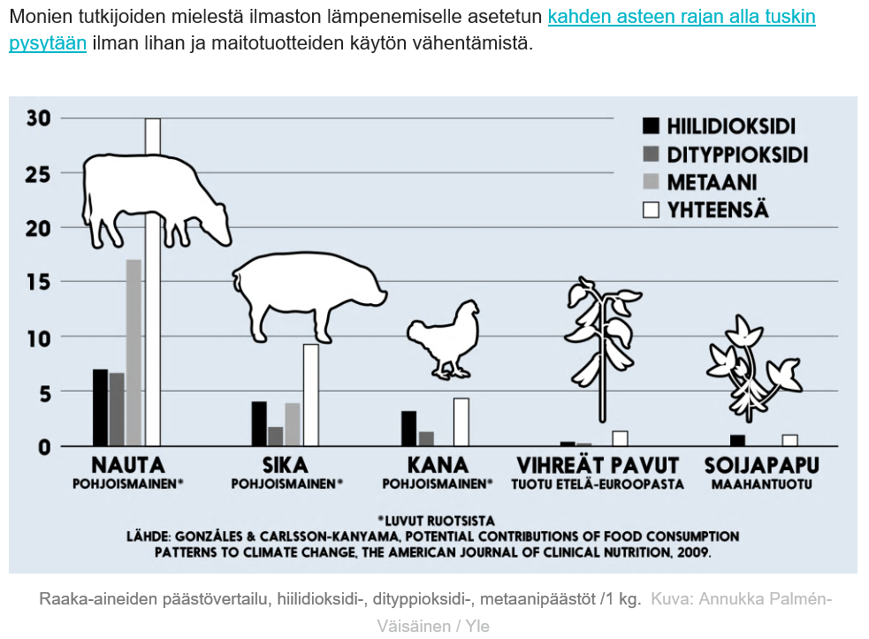
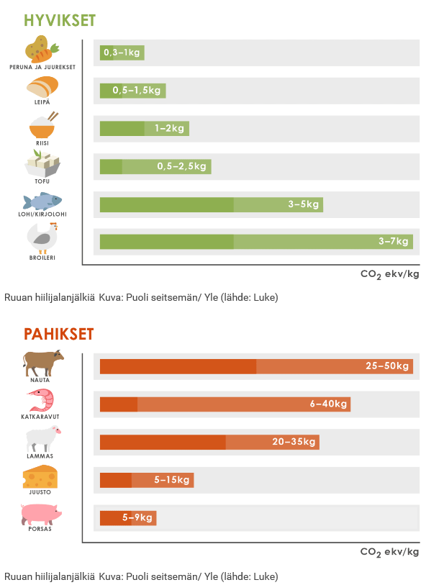
Ravinto – ruoka aiheuttaa noin 20% ihmisen ilmastovaikutuksista

Slide 5
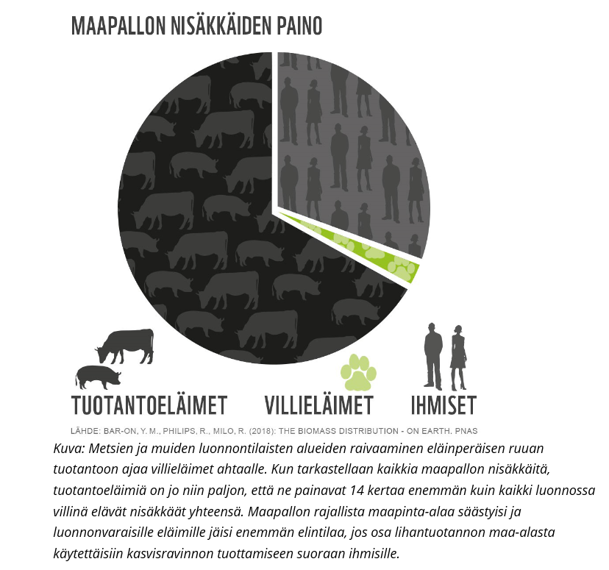
Ravinto – ruoka aiheuttaa noin 20% ihmisen ilmastovaikutuksista
Vegaanihaaste: Eläin tarvitsee noin 10 kg ruokaa yhden oman lihakilon tuottamiseen.
→ WWF: Maailman viljelypinta-alasta voitaisiin vähentää 75 prosenttia, jos eläinperäisestä ruuasta luovuttaisiin.
Silloin jäisi enemmän tilaa muulle luonnolle elää.
Suomi 2018:
Ihmisiä | 5 500 000
Nautoja | 882 000
Sikoja | 1 100 000
Siipikarjaa | 14 100 000
Lampaita | 155 000
Tuotantoeläimiä yht. | 16 237 000

Slide 6
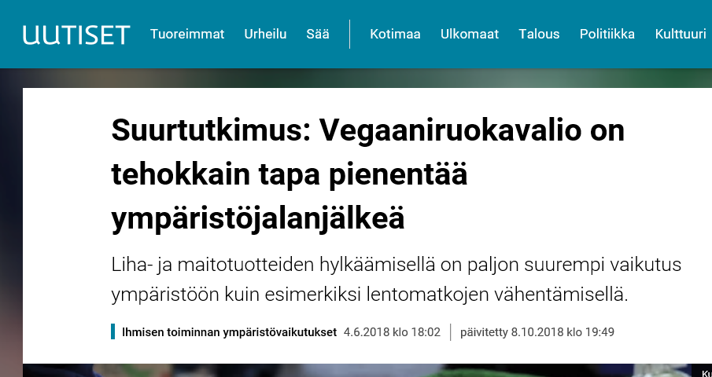
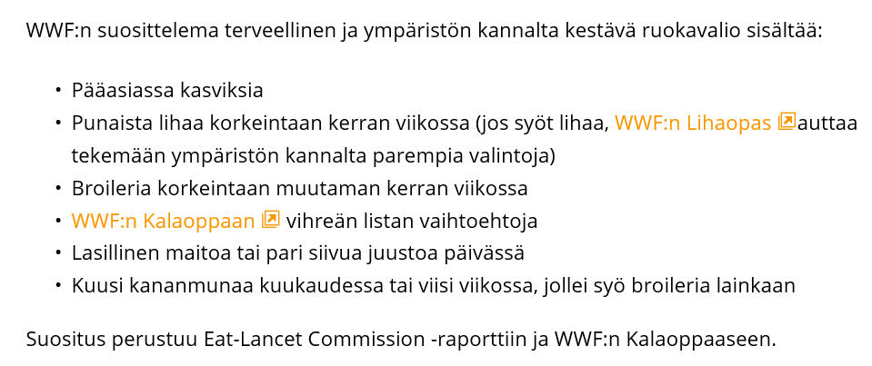
Ravinto

Slide 7
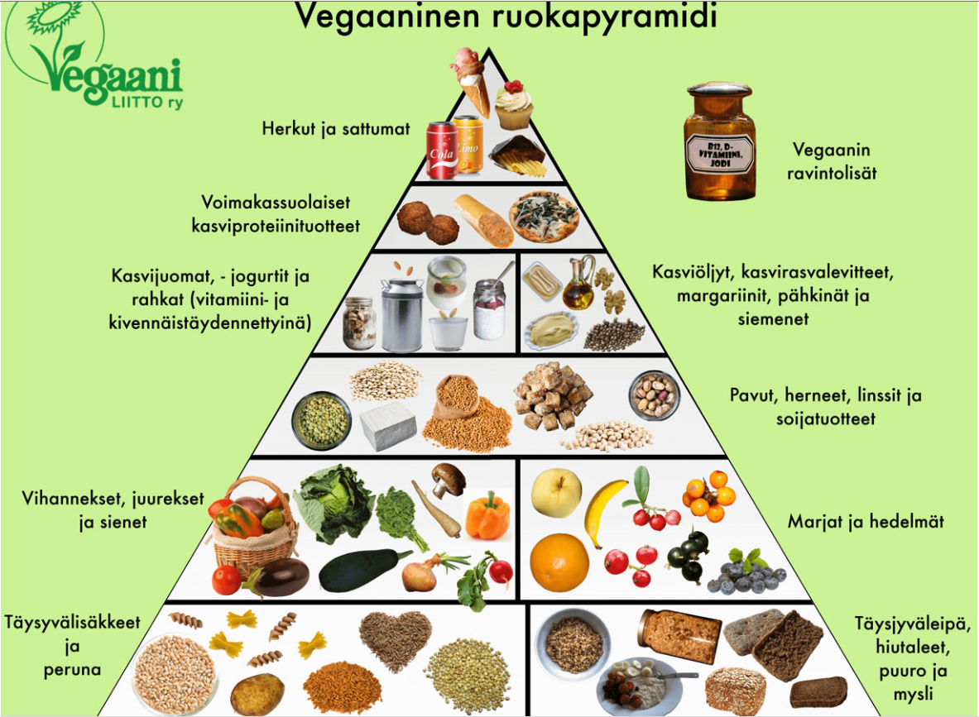
Ravinto

Slide 8

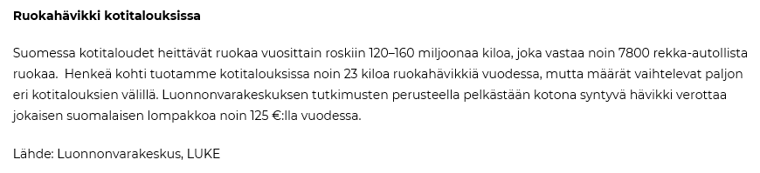
Ravinto
Ruokahävikki mahdollisimman lähelle nollaa.
http://www.saasyoda.fi/

Slide 9
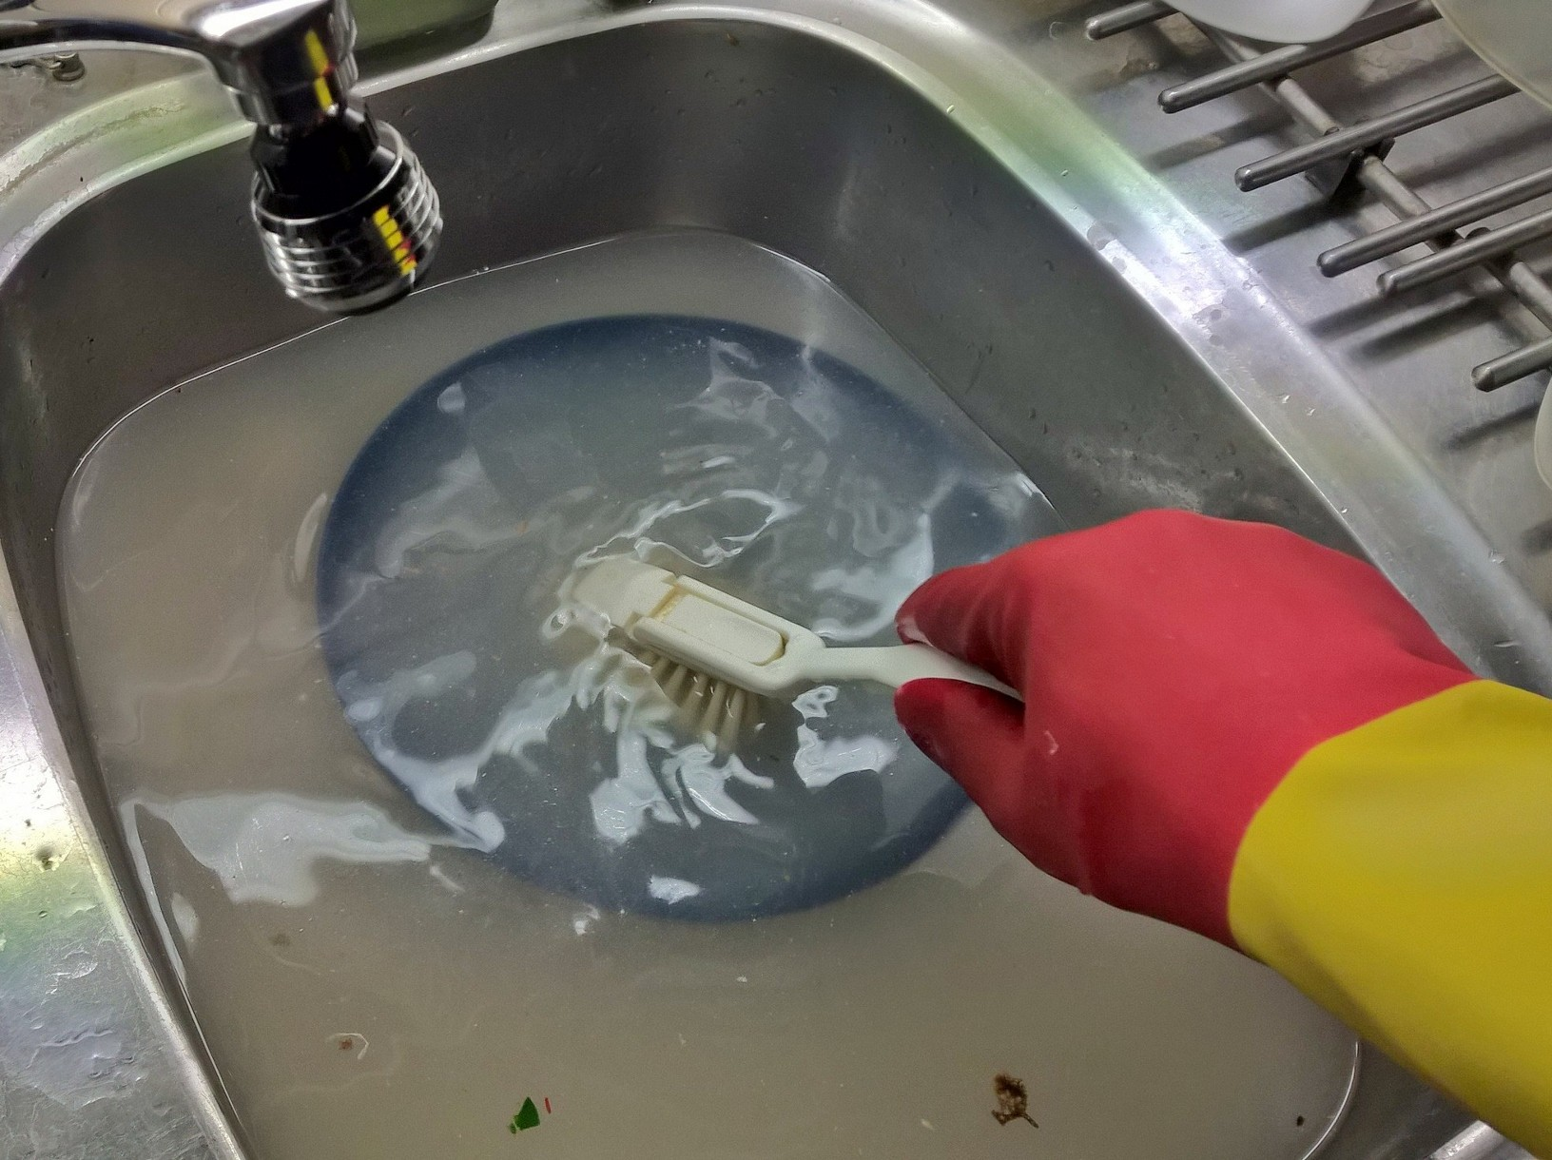


Vesi
VÄLTÄ, KUN MAHDOLLISTA
SUOSI
KYLMÄÄ JA
SEISOVAA
LÄMMINTÄ JA
JUOKSEVAA
Koneellisen astioita pystyy esipesemään noin 2 litralla kylmää seisovaa vettä. Kun käyttää hyviä hanskoja, se ei ole ollenkaan epämiellyttävää.

Slide 10
Vesi
Miksi veden kulutustavat ovat tärkeitä?
1. Vesi pitää pumpata vedenpuhdistamolle ja puhdistaa.
2. Vesi pitää pumpata kotitalouksiin.
3. Jätevesi pitää pumpata vedenpuhdistamolle ja puhdistaa.
4. Puhdistettu jätevesi pitää pumpata sinne, missä se lasketaan takaisin luontoon.
→ Kaikkeen tähän kuluu energiaa, jonka tuottamisesta yleensä syntyy päästöjä ympäristöön.
Esimerkkinä Helsingin seudun ympäristöpalvelut HSY vuonna 2017:
Puhtaan veden tuotanto + jäteveden puhdistus = 0,43 kWh + 0,75 kWh/1000 litraa = 1,18 kWh/1000 litraa
Motivan mukaan sähkön hiilijalanjälki Suomessa on noin 100-180 g co2 / kWh ja uusi keskikokoinen bensa-auto tuottaa noin 130 g hiilidioksidia per kilometri.
1000 vesilitran kuluttaminen ≈ 1 henkilöautolla ajettu kilometri.
Motivan mukaan 1000 litran kuumentaminen 50 asteella (5 → 55°C) kuluttaa energiaa 58 kWh.

Slide 11
Vesiesimerkki
Suihku kerran päivässä:
Veden lämmitys 16°C → 37°C = 24,36 kWh/1000 litraa
Veden puhdistaminen ja jäteveden käsittely 1,18 kWh/1000 litraa
Veden lämmitys + puhdistus + jäteveden käsittely yhteensä 25,54 kWh / 1000 litraa
Veden virtausnopeus 1,25 dl sekunnissa.
Pikasuihku:
Vesi suljetaan saippuoinnin ajaksi ja huuhtelu tehdään ripeästi
Vesi juoksee yhteensä noin 80 sekuntia
Kulutus yhteensä 10 litraa lämmintä vettä.
Hitaampi suihku:
Vesihanaa ei suljeta saippuoinnin ajaksi, huuhtelu tehdään kohtalaisen ripeästi
Vesi juoksee yhteensä noin 5 min
Kulutus yhteensä 37,5 litraa lämmintä vettä.
80 sek/pv → 93 km (co2)
5 min/pv → 255 km (co2)

Slide 12
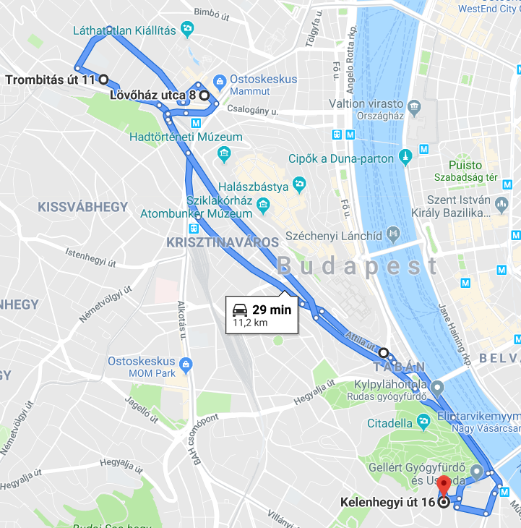
Liikkuminen
”Liiku lihasvoimalla, käytä julkista liikennettä.”
Normaali (sähkö)auton käyttömme viikossa 11,2 km.
→ Maanantaiaamuisin vien lapset aamulla päiväkotiin, teen viikon ruokaostokset Mammutissa ja palaan kotiin.

Slide 13
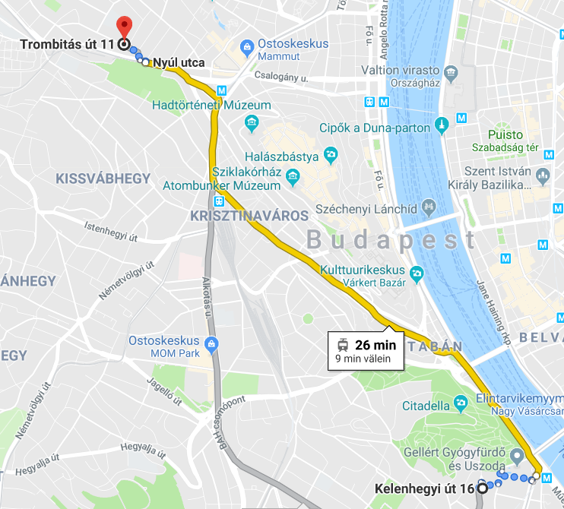
Liikkuminen
”Liiku lihasvoimalla, käytä julkista liikennettä.”
Muu arjen perusliikkuminen ti-pe yhteensä:
36 km raitiovaunulla ja
6,75 km lihasvoimalla
Arkiliikkuminen yhteensä 54 km.
Bensa-autolla tehtynä arjen liikkuminen tuottaisi co2-päästöjä noin 7 kg viikossa (130g/km). Noin 46 arkiviikkona se tekee 322 kg hiilidioksidia vuodessa.

Slide 14
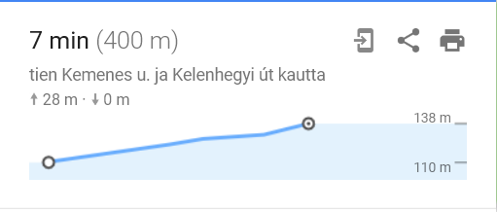
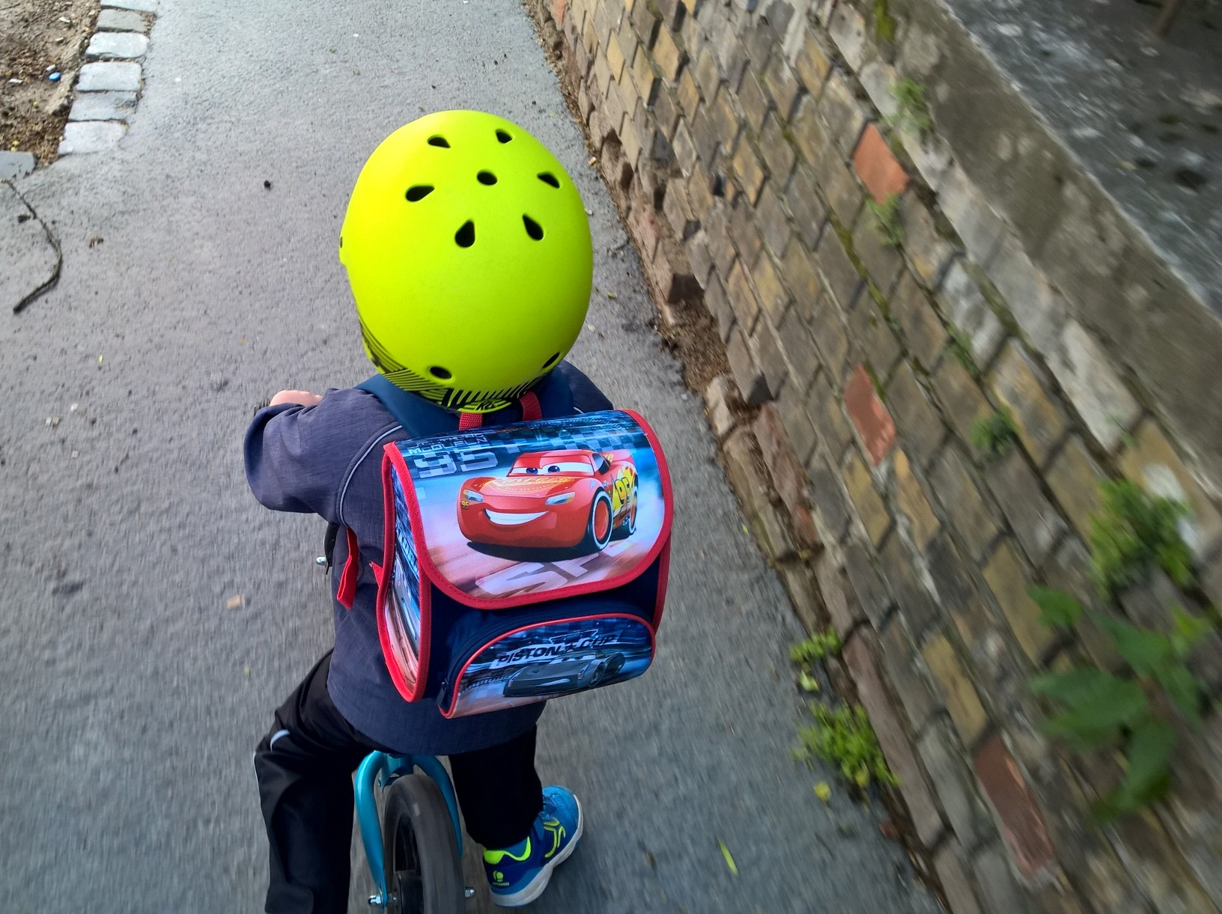
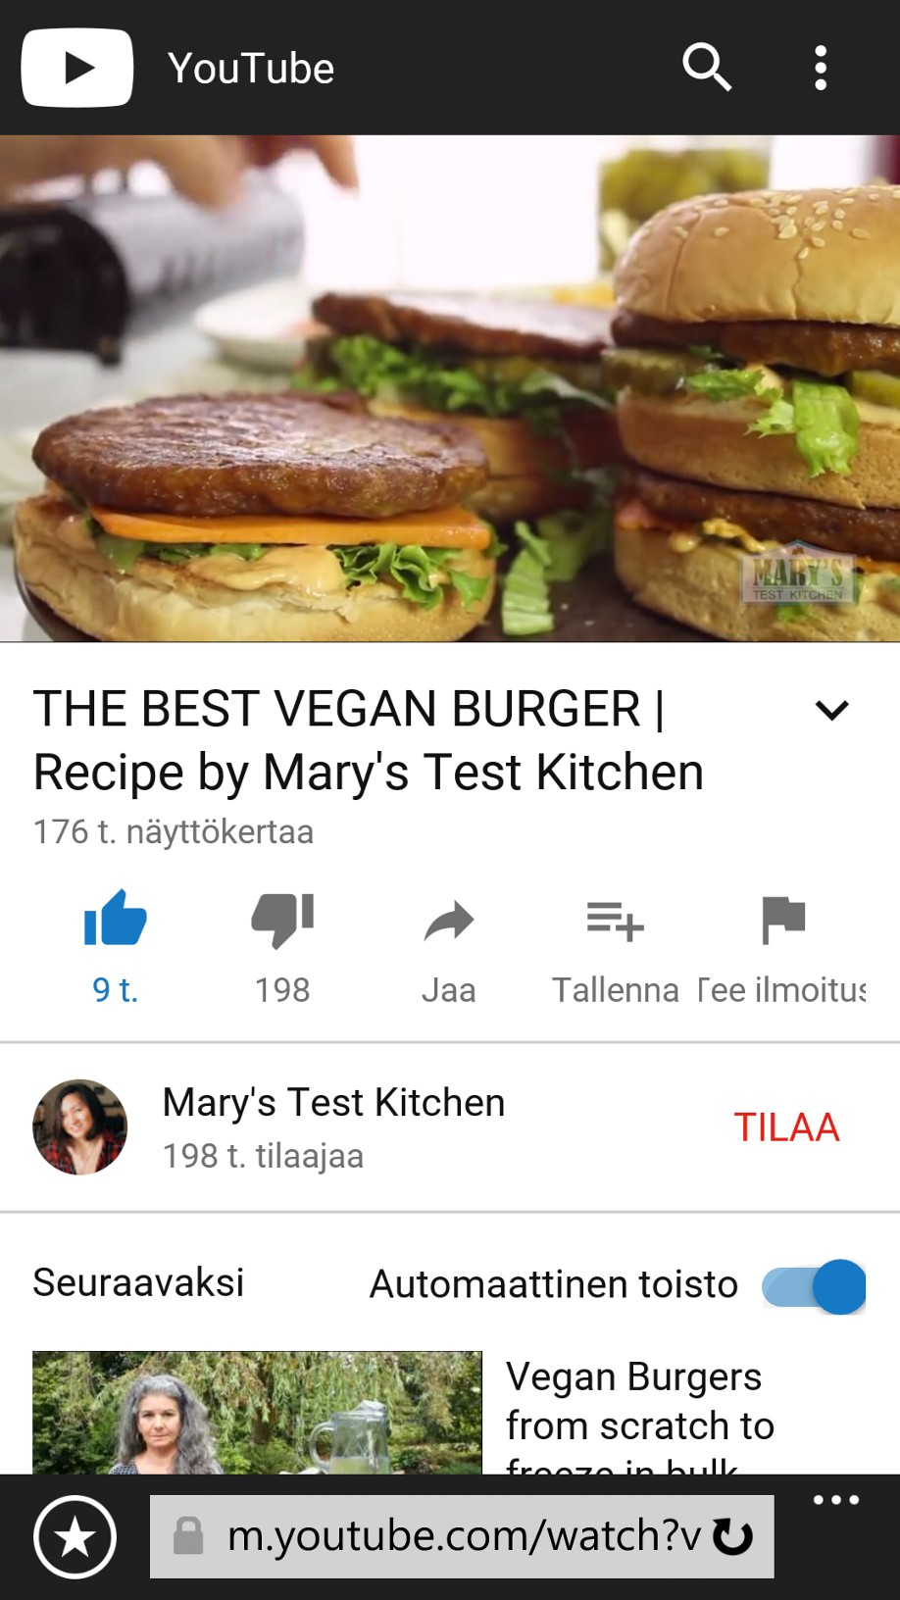
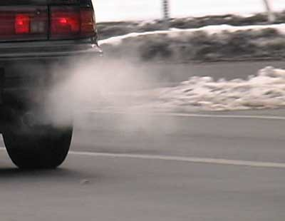
Liikkumismuotojen edut
2. Kertyy hyvää arkiliikuntaa – esim. ylämäki pysäkiltä kotiin.
Liikkumismuotojen edut:
1. Pysäkille meno voi olla hauskaa
3. Ratikassa voi kuunnella tai katsella jotakin hyödyllistä
4. Välittömiä päästöjä ei synny lainkaan
Sähkön tuottamisesta syntyy mahdollisesti päästöjä
Tämä kuva, tekijä Tuntematon tekijä, käyttöoikeus: CC BY-SA-NC

Slide 15
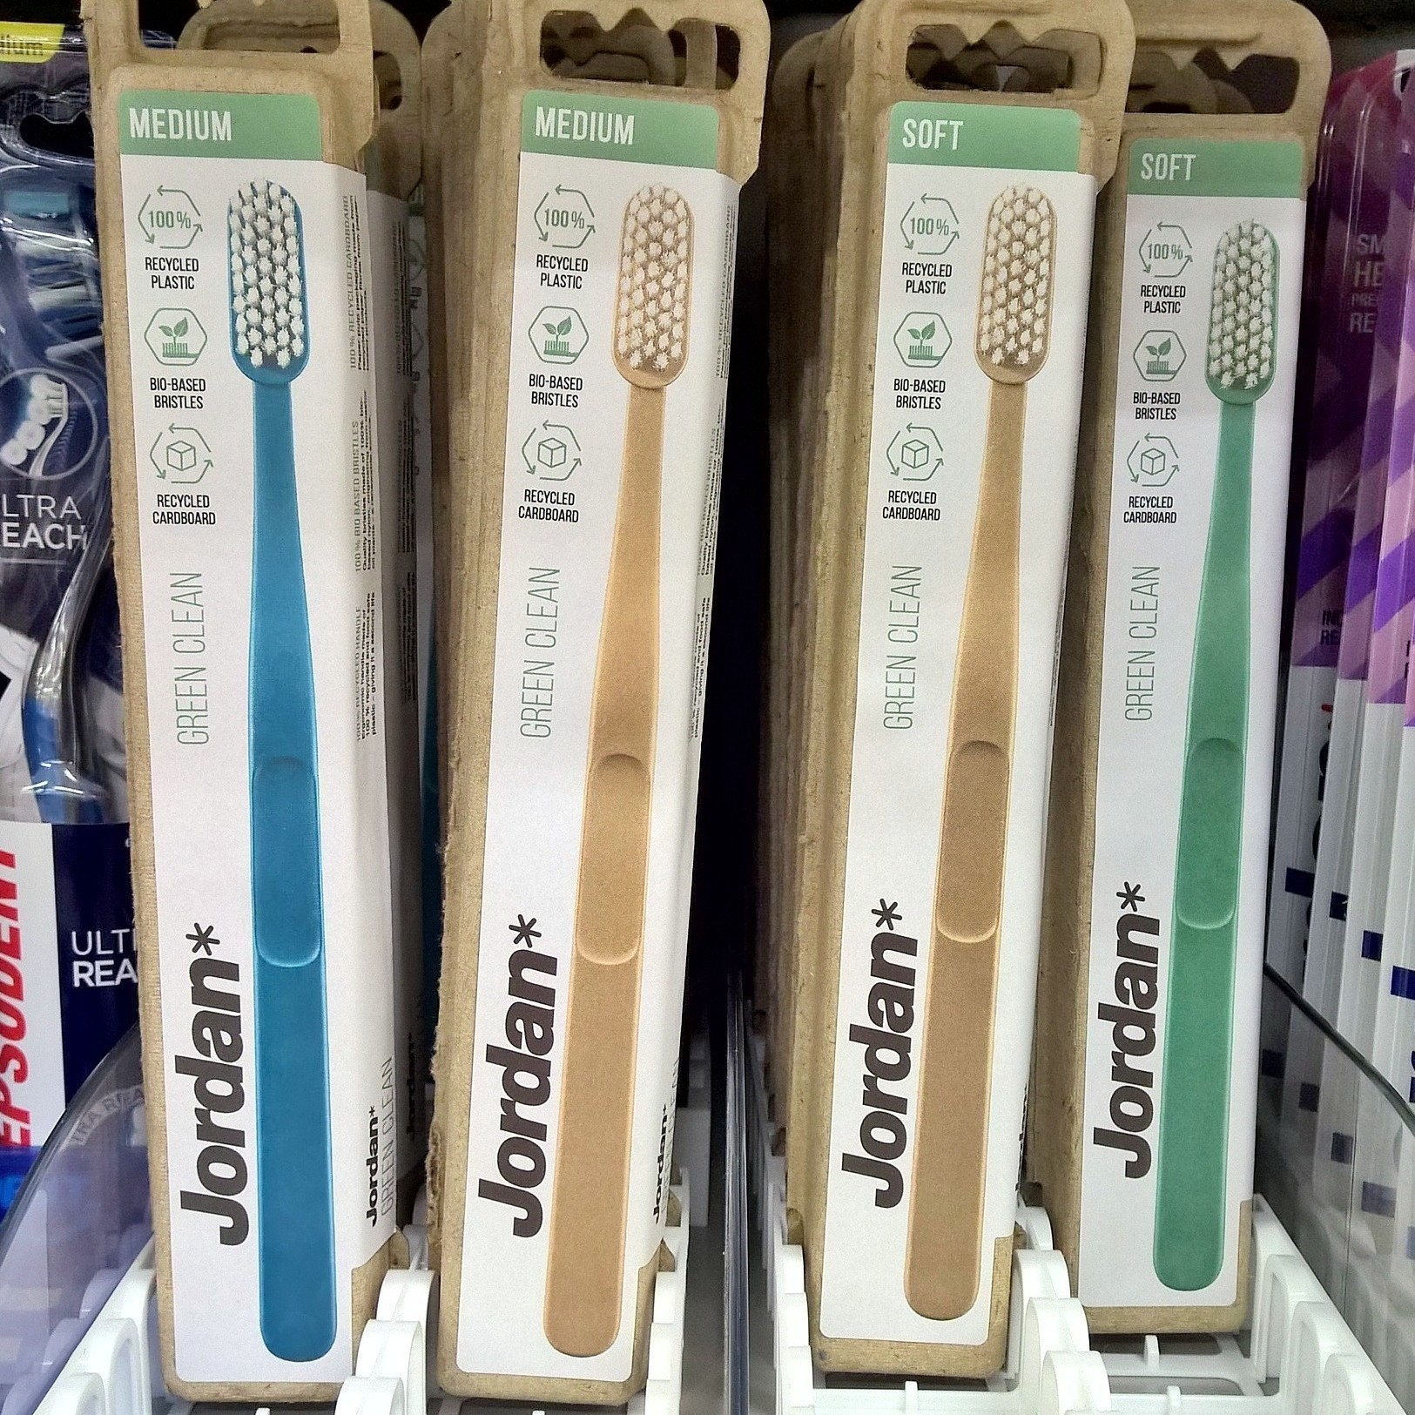
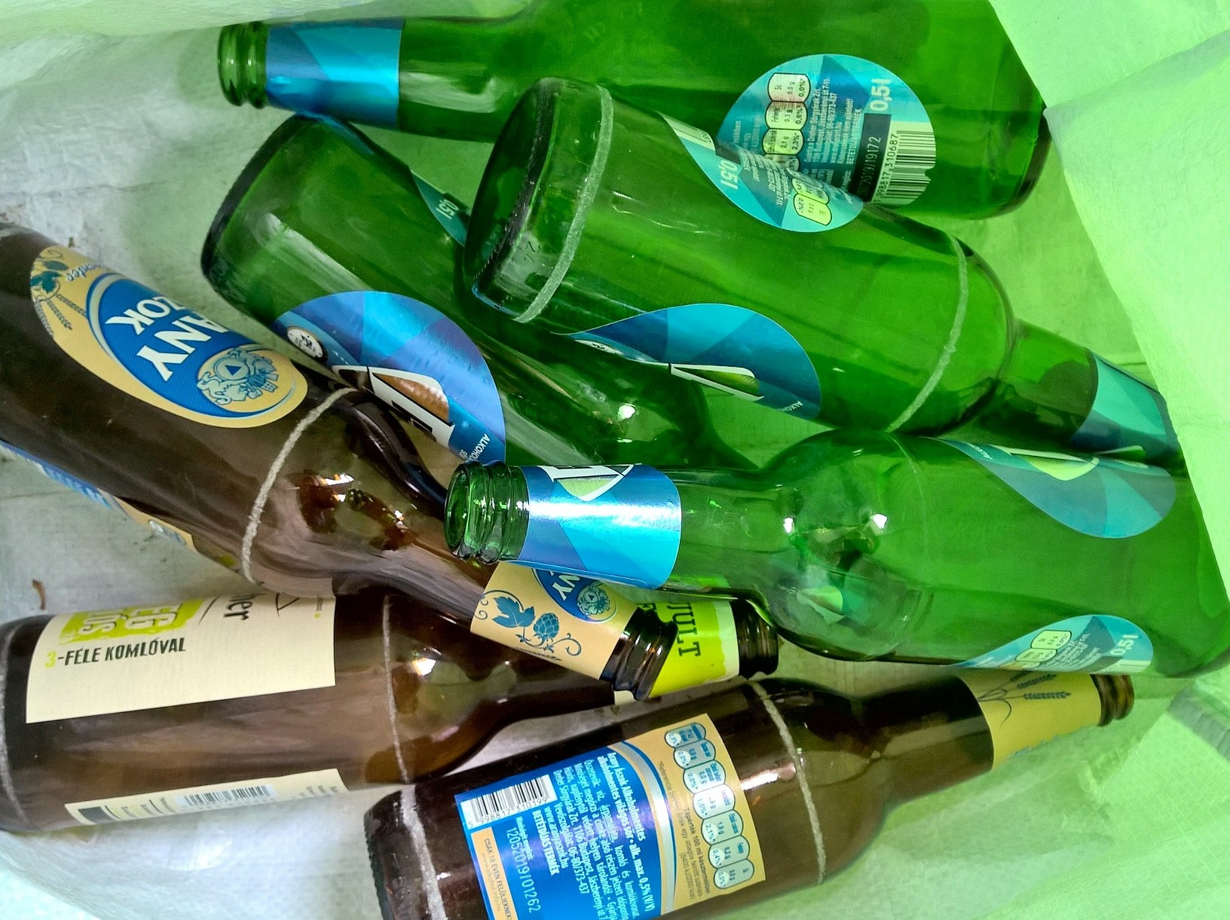
Jätteiden kierrätys
Kotitalousjätteemme viikon aikana 6.-12.5.2019:
Laji | Määrä (kg)
Biojäte | 2,8
Paperi ja pahvi | 1,2
Lasi | 2,3
Muovi ja metalli | 1,5
Sekajäte | 0,5
Yhteensä | 8,3
Kierrätysaste | 94%
8,3kg * 52 = 431,6kg

Slide 16
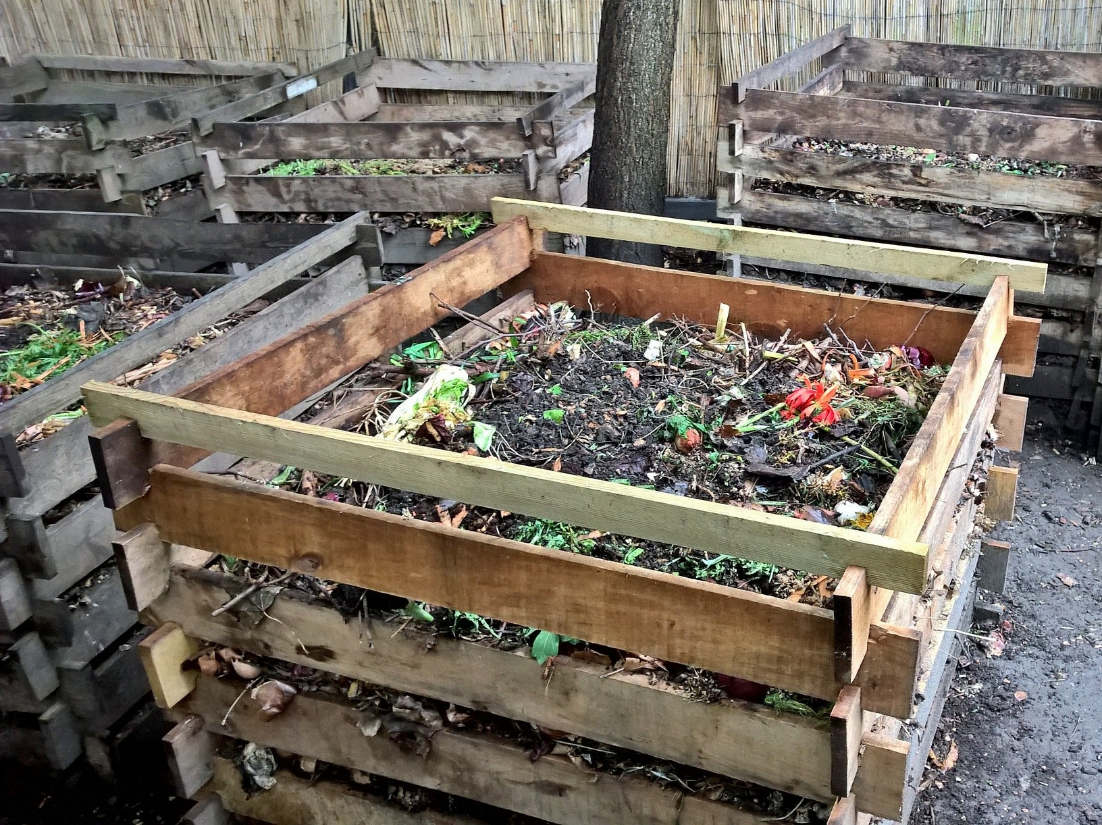

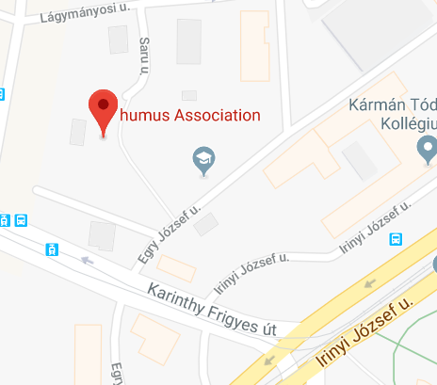
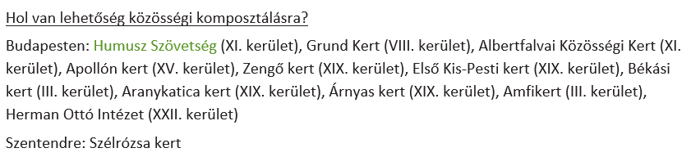
Jätteiden kierrätys - biojäte
Saru utca 11

Slide 17
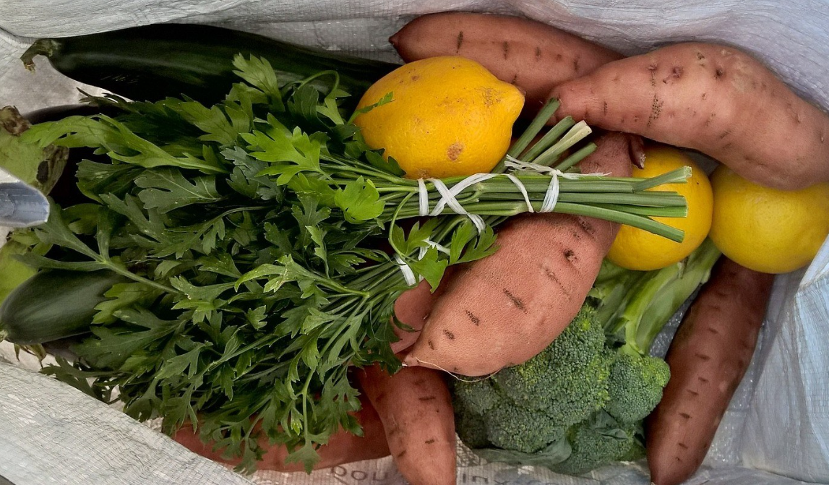
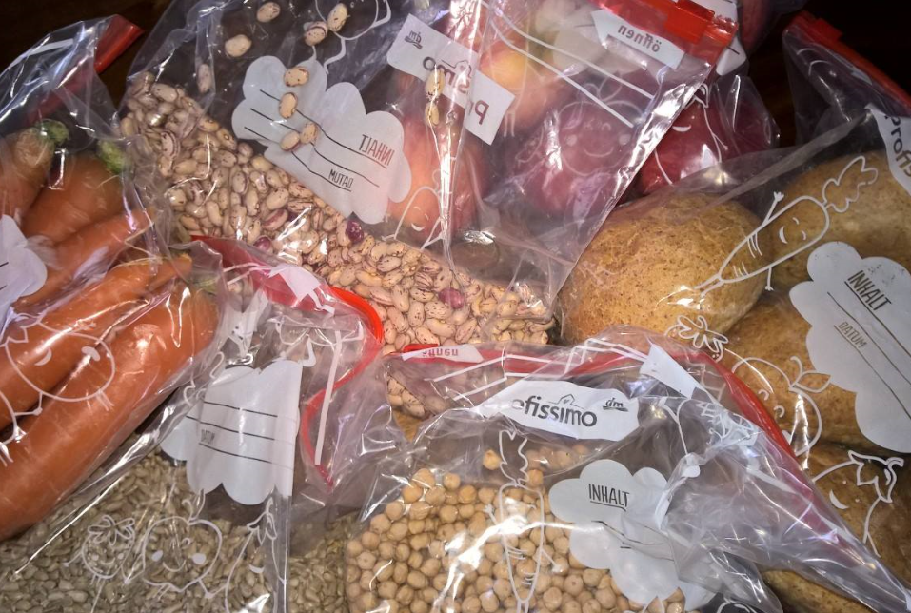
Kertakäyttöpakkausten välttäminen
Kauppahallista suoraan kestokassiin
Kaupasta kestopusseihin.
8 seurantaviikon aikana olen korvannut kestopusseilla yhteensä 141 kertakäyttöpakkausta. Vuositasolla se viittaa noin 900 muovipussin tai muun pakkauksen säästöön.

Slide 18

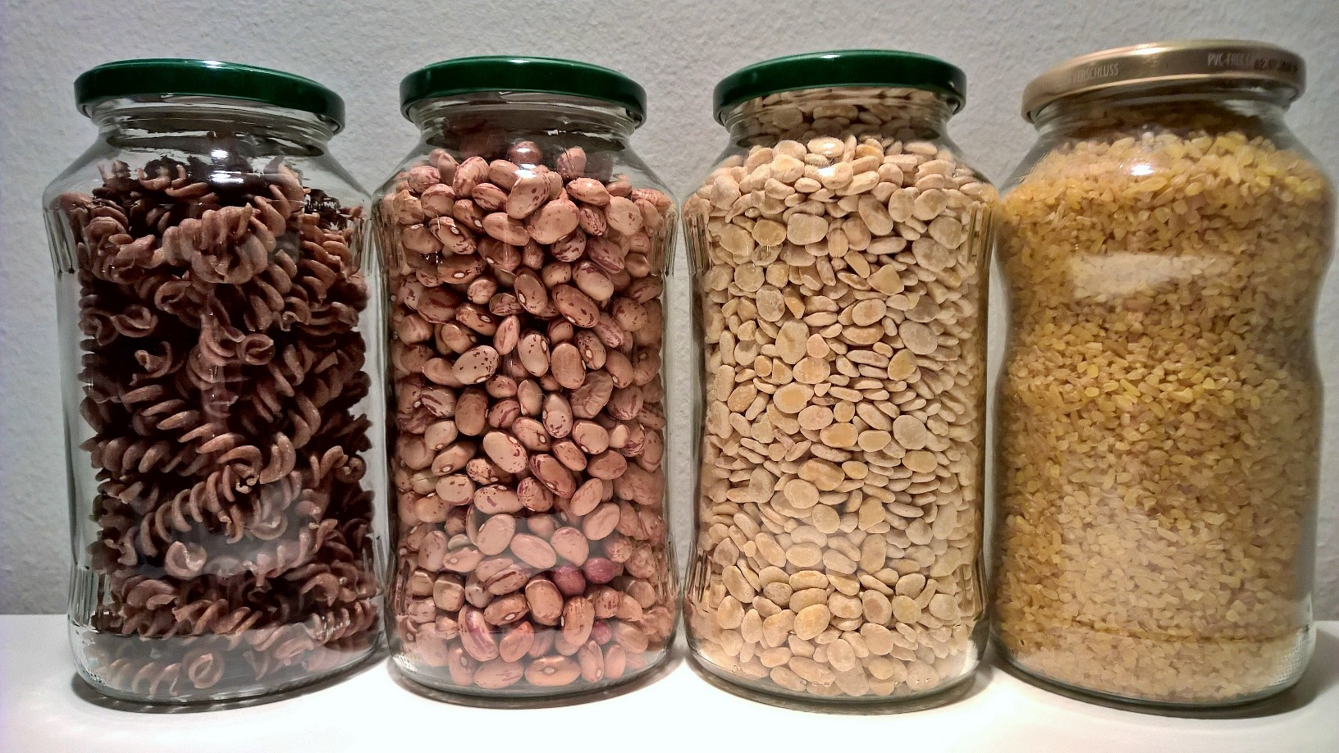
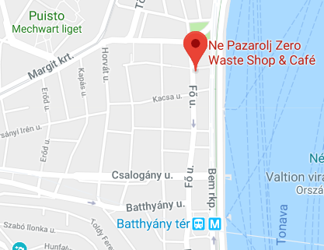
Kertakäyttöpakkausten välttäminen
3. Zero waste kaupasta omiin pakkauksiin.
Fö utca 79

Slide 19

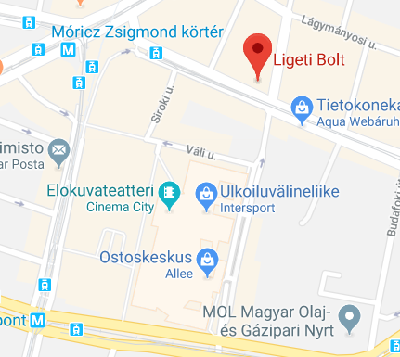
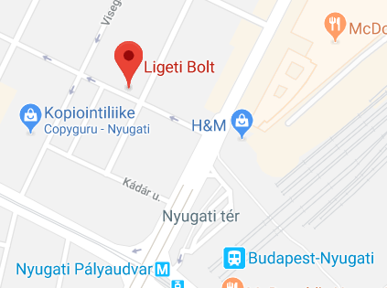
Kertakäyttöpakkausten välttäminen
Karinthy Frigyes út 14
Katona József utca 9-11

Slide 20
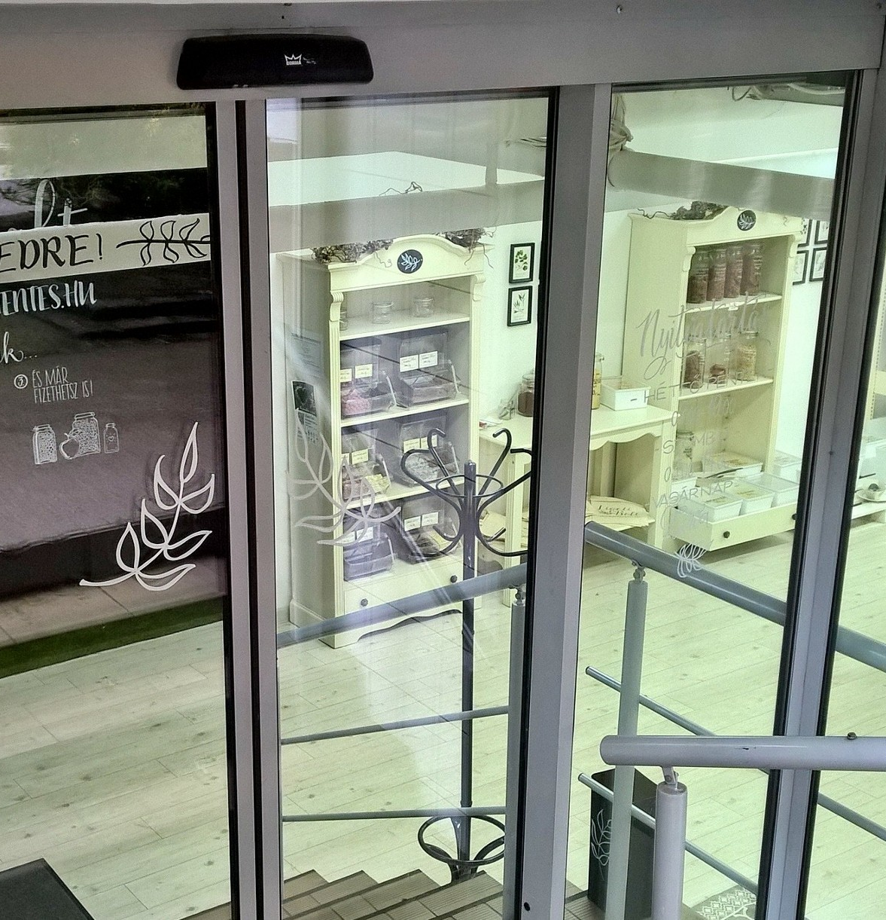
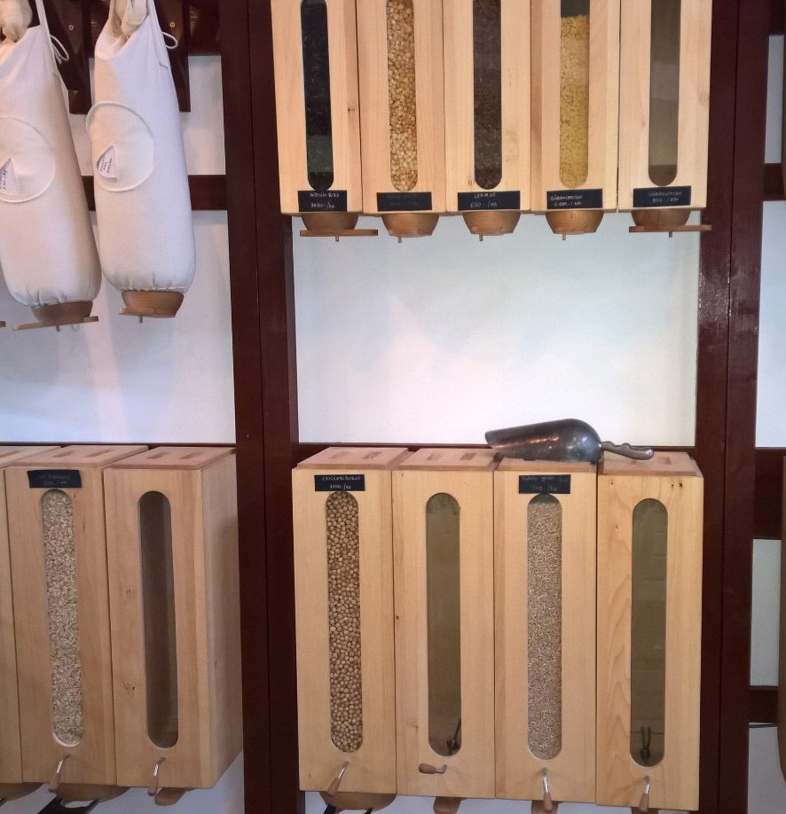
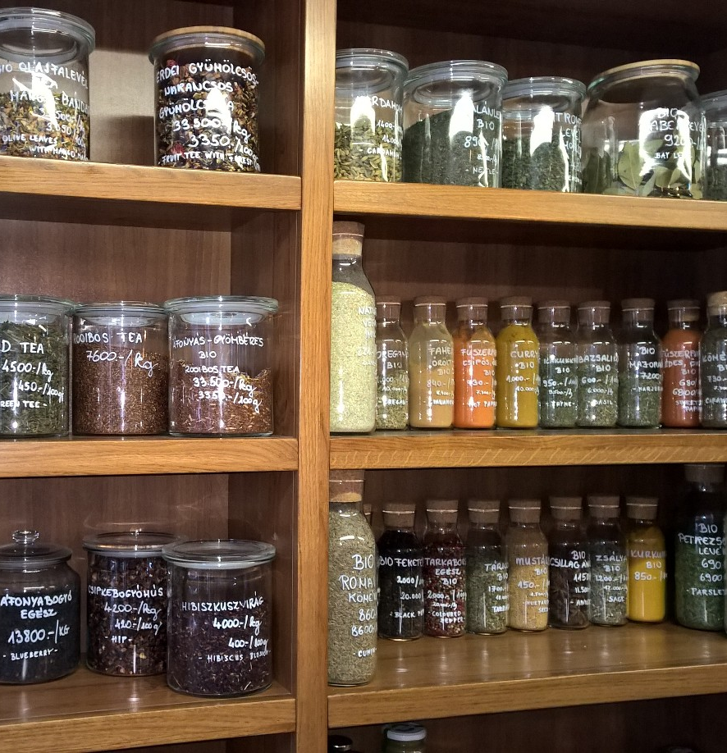
Kertakäyttöpakkausten välttäminen

Slide 21
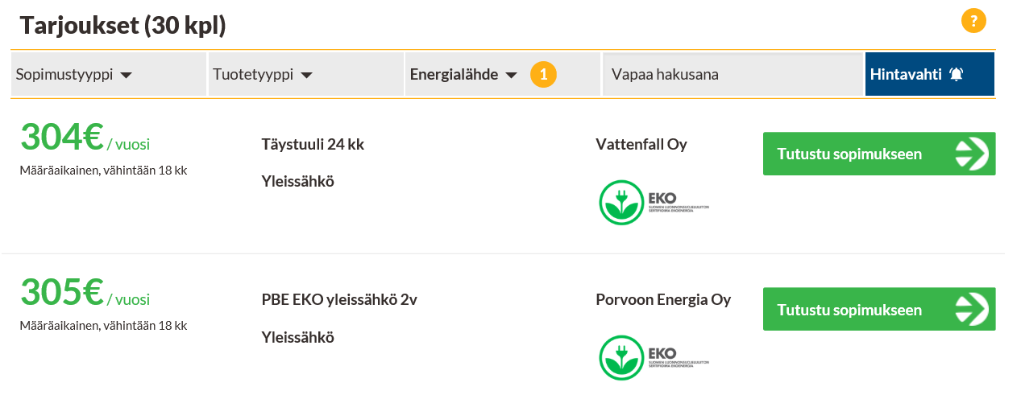
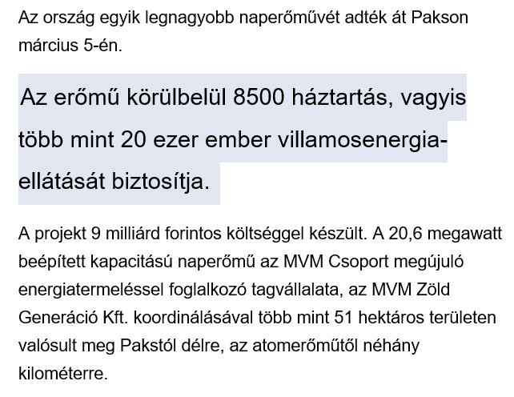
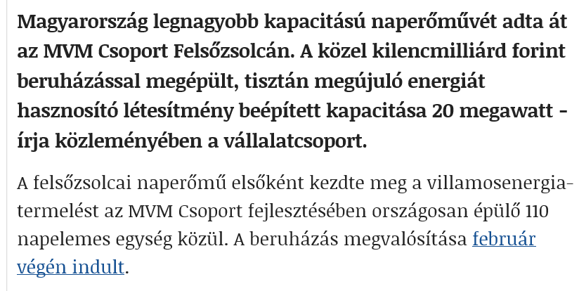
Sähkö – ”Osta ympäristöystävällistä sähköä.”
www.sahkovertailu.fi, suodatus Eko-sähkö
Szeretlek Magyarorzág.hu
3.5.2019
Origo.hu
23.11.2018

Slide 22
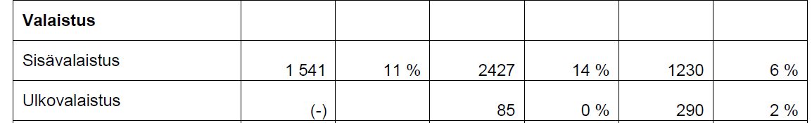
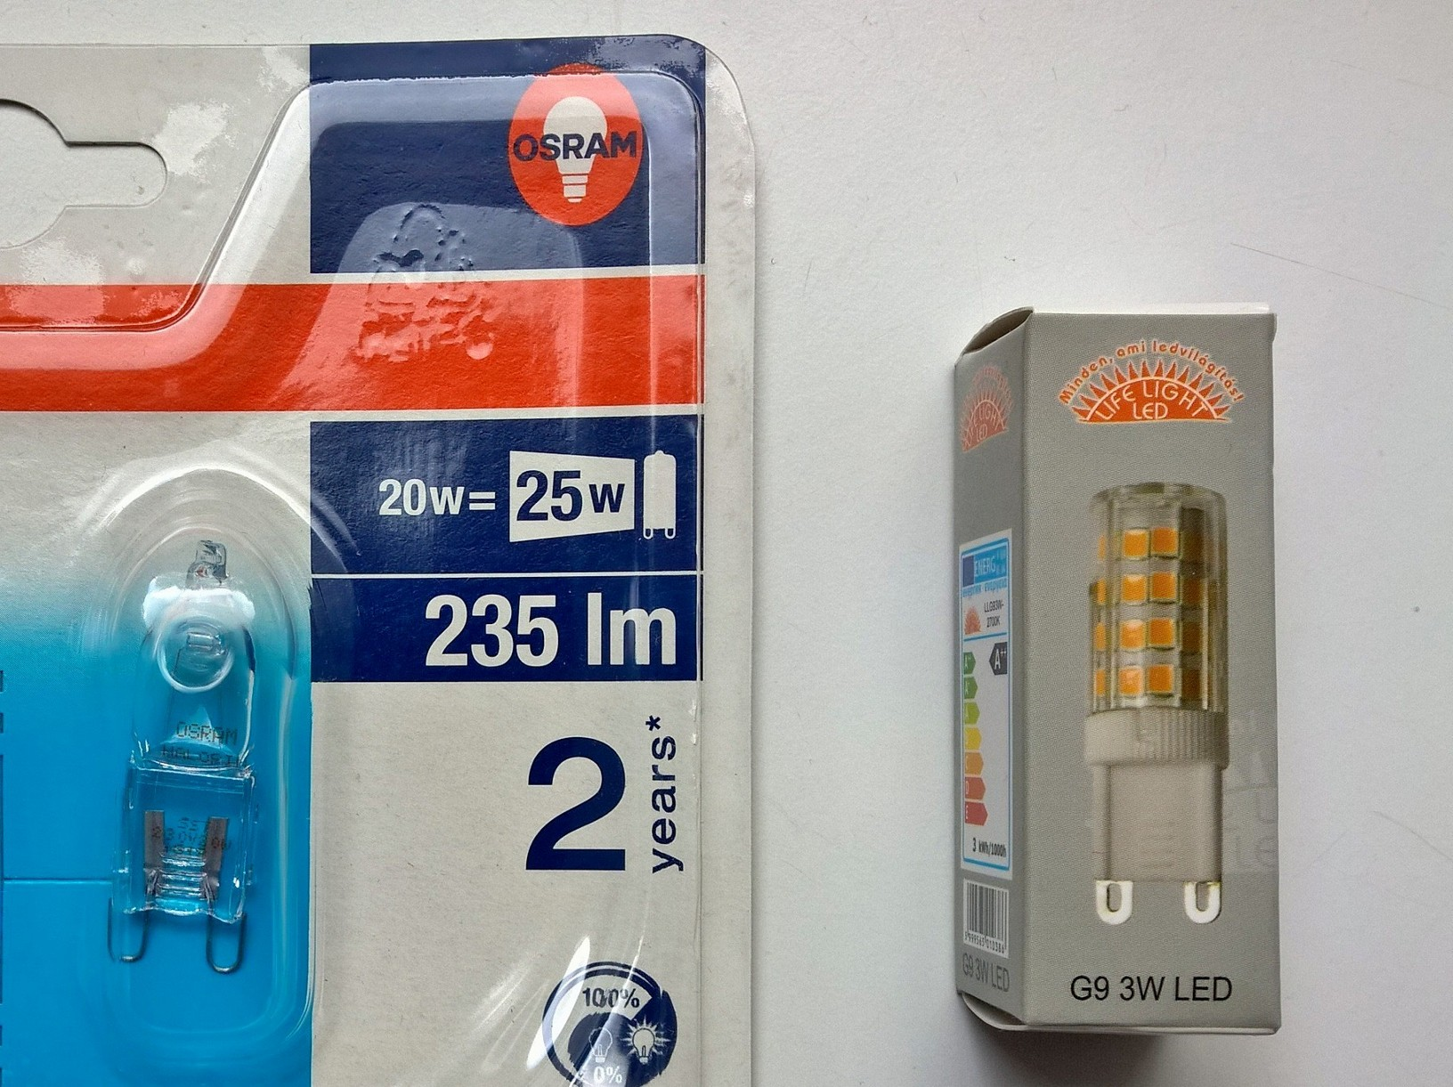
Sähkö – ”Vaihda LED-lamppuihin.”
1993 2006 2011
https://www.vattenfall.fi/4a8af8/globalassets/energianeuvonta/kodin-sahkonkulutus/kotitalouksien_sahkonkaytto_2011_tutkimusraportti.pdf
20W kulutuksella 25W hehkulamppua vastaava valaistus
3W kulutuksella 35W hehkulamppua vastaava valaistus
LED-lampulla 85% pienempi sähkönkulutus, mutta 40%
tehokkaampi valaistus!
Jos poltetaan 4 tuntia päivässä, säästö vuodessa (á 12 snt kWh)
on noin 3€ (HUF 1000) per lamppu.

Slide 23
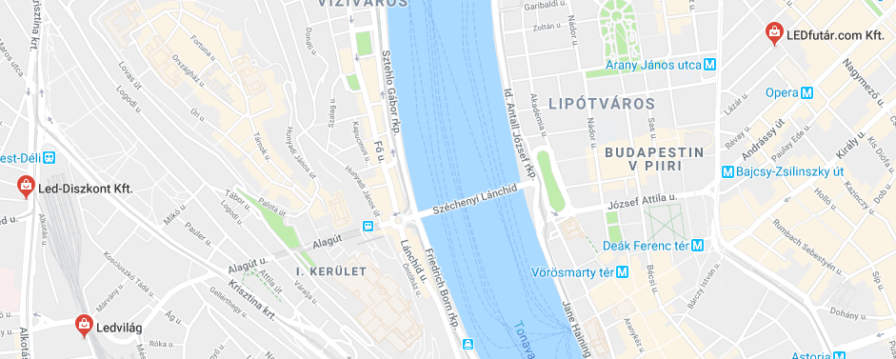
Sähkö – ”Vaihda LED-lamppuihin.”
Alkotás utca 13
Ó utca 19
Györi út 3

Slide 24
Sähkö – ”Oikeat kulutustavat.”
Älä pidä laitteita turhaan päällä (esim. televisio).
Valot päällä vain niissä huoneissa, joissa on joku
Käytä Eko-ohjelmia, älä pese liian kuumalla.
Pese vain täysiä koneellisia.
Mikroaaltouuni
Liesi
Uuni
Tee uunissa monta ruokaa kerralla.
https://www.vattenfall.fi/energianeuvonta/sahkonkulutus/
Sähkönkulutus | kWh/vko | kWh/v | %-osuus esimerkistä
Esimerkkiperhe | 62,5 | 3250
Meidän perhe 8.-15.5. | 36,4 | 1893 | 58%

Slide 25
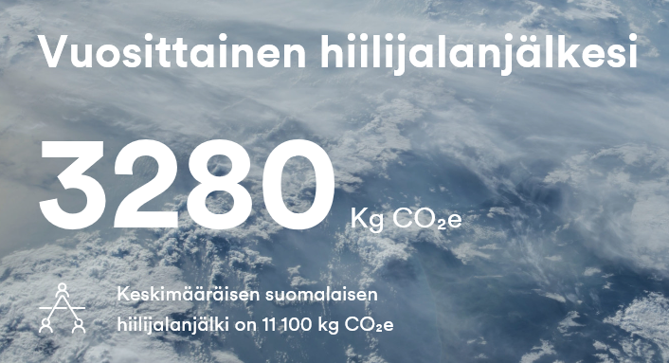
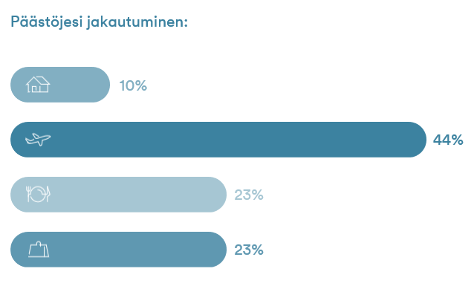
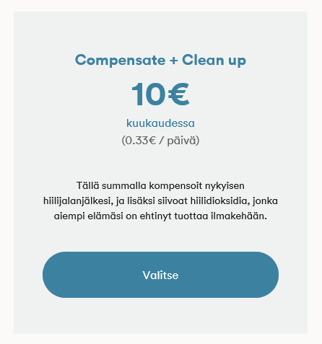
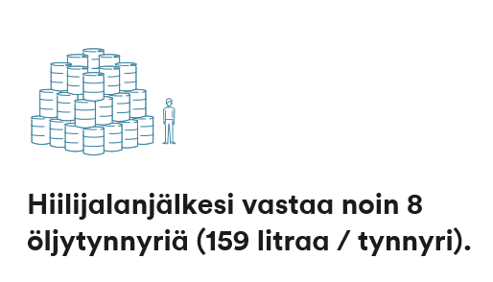
Tuloksia, eli mikä on hiilijalanjälkeni?
www.compensate.com

Slide 26
Johtopäätöksiä ja pohdintaa
Ympäristöystävällisyys ei vaadi suunnattomia uhrauksia.
Tärkeintä on vahva tahto, suunnittelu ja tiedon hankinta.
Elämänmuutokset edellyttävät uuden oppimista ja kokeilua.
Muutoksen aikaansaamiseksi välillä pitää poistua mukavuusalueelta.
Kannattaa tutustua samanhenkisiin ihmisiin.
Ympäristöystävällisyys on usein myös taloudellisesti järkevää ja terveydelle hyödyllistä.
Yksilöiden toiminta on tärkeää, markkinatalous taipuu kuluttajien tahdon mukaan.
Ei saa uupua ajatukseen, ettei minun toimillani ole mitään merkitystä.

Slide 27



Rahan sijoittaminen hyvään tarkoitukseen
→ Antamalla rahaa järkeviin kohteisiin voi saada aikaan negatiivisia hiilidioksidipäästöjä
www.hiiliporssi.fi
12€/kk.

Slide 28

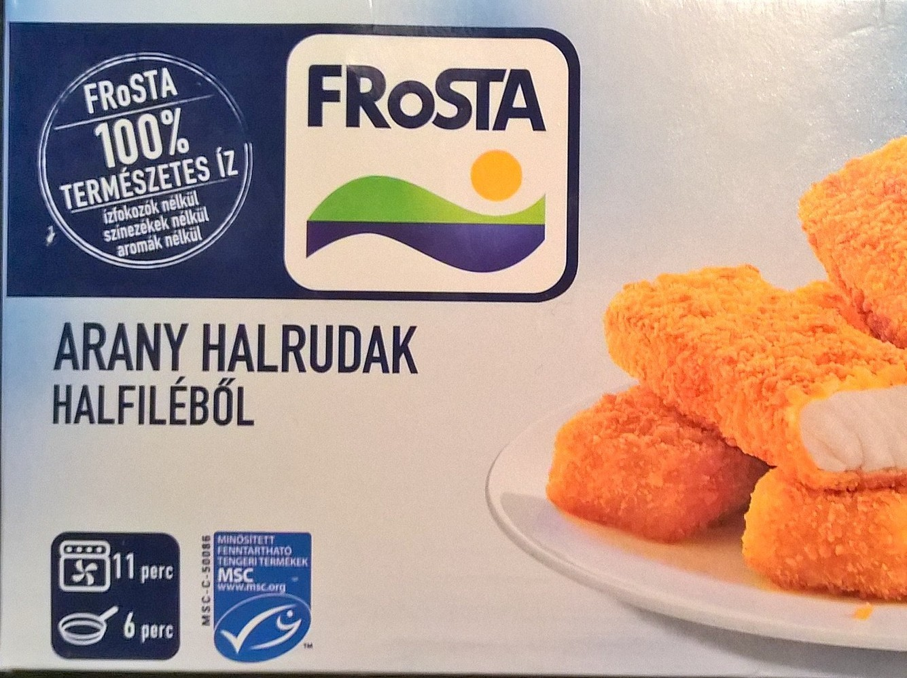
Kalan ostaminen – MSC-sertifikaatti

Slide 29
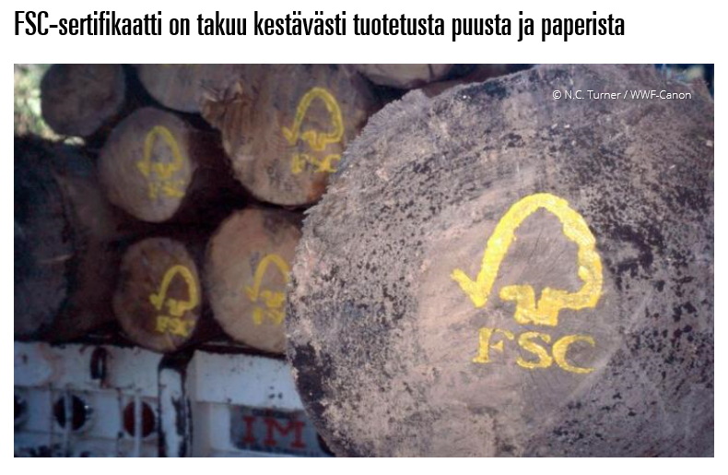
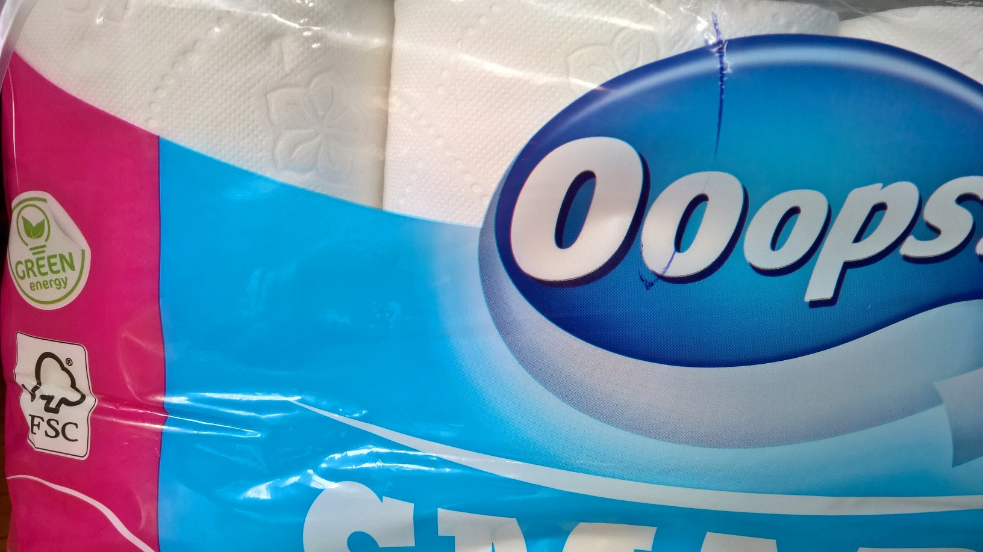
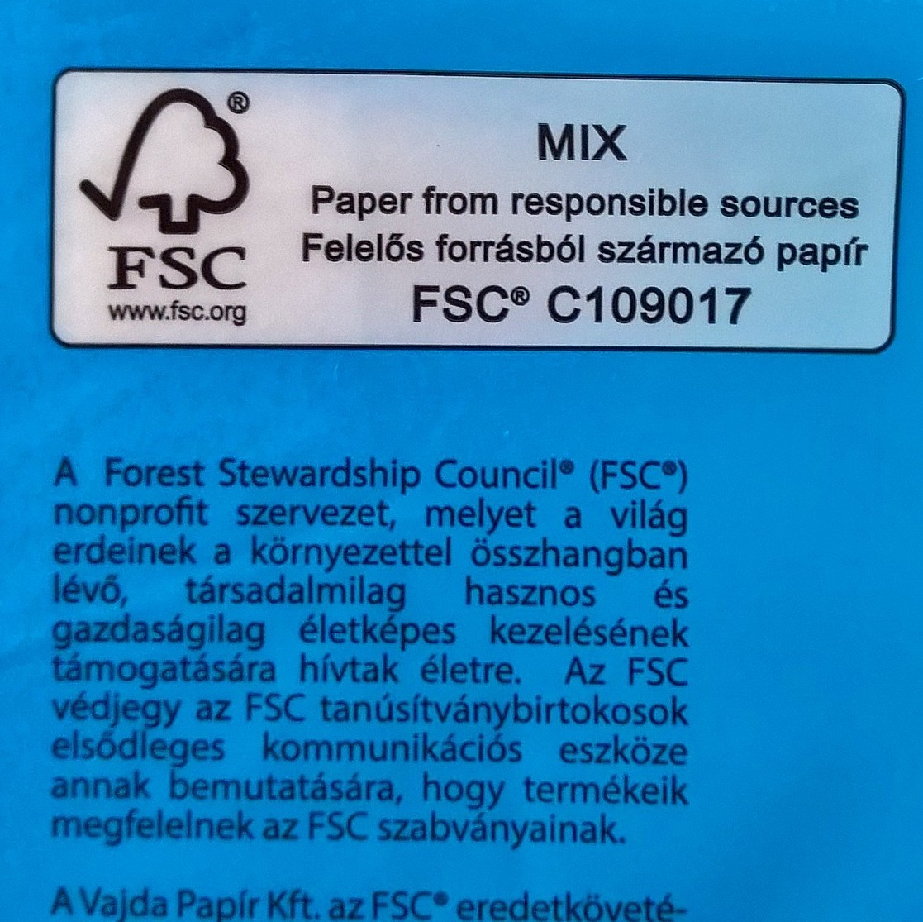
Paperituotteet – FSC-sertifikaatti
Olen vähentänyt talouspaperin käyttöä noin 95%
Olen vähentänyt vessapaperin käyttöä noin 50%.
Olen alkanut käyttää pestäviä nenäliinoja.
Suomalainen käyttää vessapaperia | 60 rll/v
Minä käytän | 35 rll/v
Erotus | 25 rll/v (säästö 41 %)

Slide 30

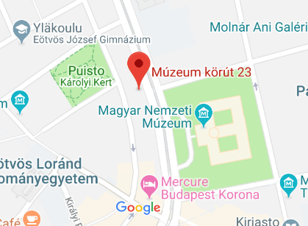

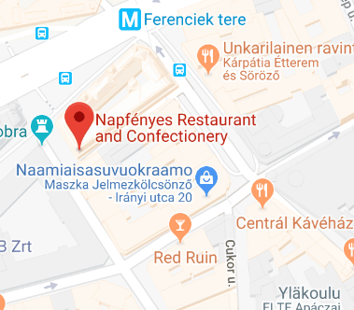
Ravinto – vegaaninen Budapest
Lounas:
Päivällinen:
Múzeum körút 23
Veres Pálné utcan ja Curia utcan kulmassa

Slide 31


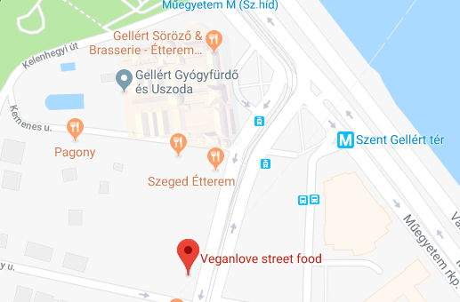
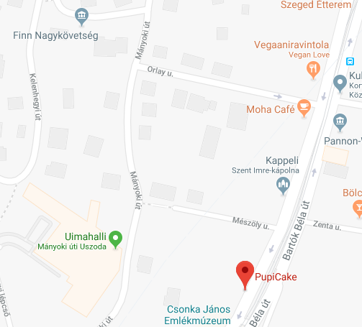
Ravinto – vegaaninen Budapest
”Street Food”:
Herkut:
Bartók Béla út 9
Bartók Béla út 25

